Slide 1
KESERAGAMAN CARTA ORGANISASI BAHAGIAN
Nota:
Warna border setiap set perlu mengikut Warna Standard Zon;
Size setiap set tidak boleh diubah;
Pastikan gambar kakitangan :
(i) memakai tudung merah/ tie merah;
(ii) posisi pandang hadapan;
(iii) size perlu disetkan ke square sebelum membuat tindakan
pada langkah 8. (sila rujuk video pada slide seterusnya bagi
mengubah ke format ini)
4. cetakan setiap set individu perlu digunting dan dilaminate;
5. dipaparkan di tempat yang bersesuaian;
Susunan carta adalah bergantung pada kesesuaian lokasi dan
kreativiti zon; dan
Sekiranya ada sebarang kemusykilan, boleh dirujuk dengan AJK
Standard di Zon masing-masing

Slide 2
Rujukan bagi penetapan format gambar ke size square:
KESERAGAMAN CARTA ORGANISASI BAHAGIAN

Slide 3
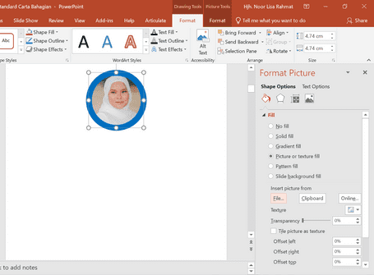
KESERAGAMAN CARTA ORGANISASI BAHAGIAN
Nota:
8. Langkah-langkah bagi menukar gambar pada setiap set adalah seperti berikut:
2
3
1
4
Click pada gambar;
Click Format
Click Size
Click Fill
Select Picture or texture fill
Select File
5
6

Slide 4
NAMA PENGARAH
PENGARAH DV54
NAMA
KETUA PENOLONG PENGARAH DV48

Slide 5
NAMA PENGARAH
PENGARAH DV54
NAMA
KETUA PENOLONG PENGARAH DV48

Slide 6
NAMA
PENOLONG PENGARAH DV44
NAMA
PENOLONG PENGARAH DV44
NAMA
UNIT

Slide 7
NAMA
PENOLONG PENGARAH DV44
NAMA
PENOLONG PENGARAH DV44
NAMA
PENOLONG PENGARAH DV44

Slide 8
NAMA PENGARAH
PENGARAH DV54
NAMA
KETUA PENOLONG PENGARAH DV48

Slide 9
NAMA
PENOLONG PENGARAH DV44
NAMA
PENOLONG PENGARAH DV44
NAMA
UNIT

Slide 10
NAMA
PENOLONG PENGARAH DV44
NAMA
PENOLONG PENGARAH DV44
NAMA
PENOLONG PENGARAH DV44

Slide 11
NAMA PENGARAH
PENGARAH DV54
NAMA
KETUA PENOLONG PENGARAH DV48

Slide 12
NAMA
PENOLONG PENGARAH DV44
NAMA
PENOLONG PENGARAH DV44
NAMA
UNIT

Slide 13
NAMA
PENOLONG PENGARAH DV44
NAMA
PENOLONG PENGARAH DV44
NAMA
PENOLONG PENGARAH DV44

Slide 14
NAMA PENGARAH
PENGARAH DV54
NAMA
KETUA PENOLONG PENGARAH DV48

Slide 15
NAMA
PENOLONG PENGARAH DV44
NAMA
PENOLONG PENGARAH DV44
NAMA
UNIT

Slide 16
NAMA
PENOLONG PENGARAH DV44
NAMA
PENOLONG PENGARAH DV44
NAMA
PENOLONG PENGARAH DV44

Slide 17
NAMA PENGARAH
PENGARAH DV54
NAMA
KETUA PENOLONG PENGARAH DV48

Slide 18
NAMA
PENOLONG PENGARAH DV44
NAMA
PENOLONG PENGARAH DV44
NAMA
UNIT

Slide 19
NAMA
PENOLONG PENGARAH DV44
NAMA
PENOLONG PENGARAH DV44
NAMA
PENOLONG PENGARAH DV44

